Slide 1
ИНТЕНСИФИКАЦИИ ТЕПЛООБМЕНА В ТОПКЕ КОТЛА ПРИ ИЗМЕНЕНИИ ЕЁ ФОРМЫ
БАТРАКОВ ПЁТР АНДРЕЕВИЧ
Научный руководитель: к.т.н., доцент Михайлов А. Г.

Slide 2
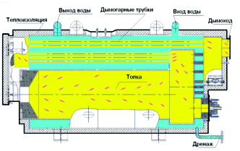
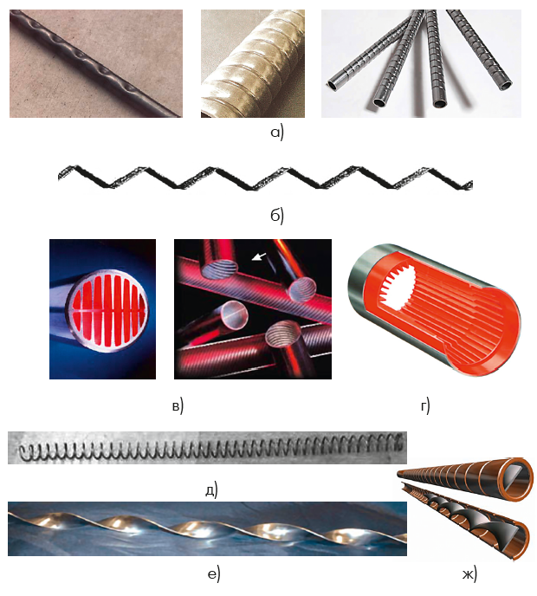
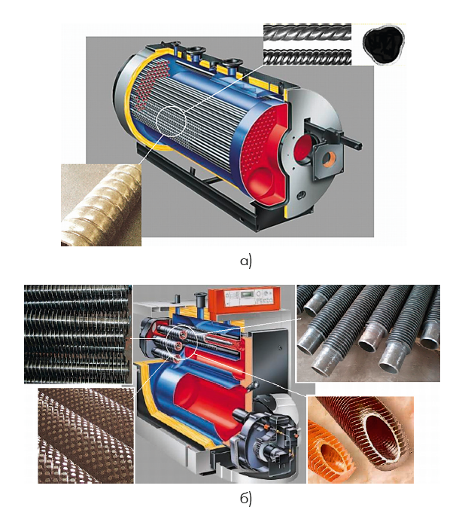
Направление развития газотрубных котлов малой и средней мощности
В развитии современной котельной технике малой и средней мощности можно выделить следующие направления :
– повышение энергетической эффективности путем всемерного снижения тепловых потерь и наиболее полного использования энергетического потенциала топлива;
– уменьшение габаритных размеров котельных агрегатов за счет интенсификации процесса сжигания топлива и теплообмена в топке и поверхностях нагрева;
– снижение токсичных выбросов (СО, NO_{Х}, SO_{Х});
– повышение надежности работы котельного агрегата.

Slide 3
Формирование кинетических схем
Теплофизические свойства газовой фазы зависят от концентрации следующих компонентов:
N₂, O₂, CO₂, H₂O, CH₄.
Горение газообразного топлива описывается следующей реакцией:
CH₄+2O₂=CO₂+2H₂O.
В данной реакции одно вещество соединяется с другим в строго определенных количествах. Эти количества регламентируются стехиометрическим соотношением, которое для необратимой и обратимой реакций, протекающих в один этап
Скорость S_{I} образования I-компонента рассчитывается
Для численных расчетов турбулентного горения задаются следующие основные допущения:
газовая смесь, заполняющая топочный объем – серое тело;
теплота от факела к стенке переносится излучением, молекулярной диффузией и конвекцией;
внутри пограничного слоя давление не изменяется вдоль нормали к контуру тела и равно соответственному давлению на внешней границе пограничного слоя;
суммарный перенос теплоты на границе раздела газовой смеси – стенка осуществляется за счет молекулярной диффузии, конвекции и излучения;
реагирующий газ CH₄ – 100 %, окислитель – воздух.

Slide 4
Математическая модель для численных расчетов турбулентного горения
,
Основные уравнения, которые описывают реагирующую газовую смесь следующие:
1. Неразрывности для всей смеси:
2. Неразрывности для каждого компонента:
3. Моментов:
4. Энергии и диссипации:
5. Определение энтальпии: h_{tot} = h + k
6. Определения вязкости: μ_{eff} = μ + μ_{t где}
7. Уравнение состояния:

Slide 5
Математическая модель для численных расчетов турбулентного горения
8. Начальные условия: t = 0 и T = 300 K.
9. Граничные условия:
– условия прилипания на непроницаемой поверхности
– задаются условия сложного теплообмена на стенке
q = q_{C} + q_{R},
Расчетная схема сложного теплообмена
на стенке
На стенке задаются: условия непроницаемости; градиент давления в направлении нормали к поверхности равный нулю.
На проницаемой границе, которой является вход в топку, задаются: расход газообразных продуктов, интенсивность турбулентности.
На проницаемой границе, которой является выход в топке, задается: давление P, которое является характеристикой системы для удаления продуктов сгорания.

Slide 6
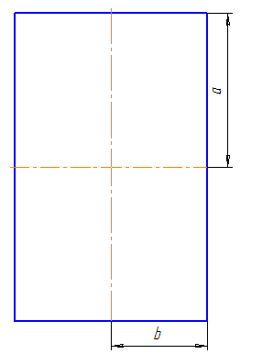
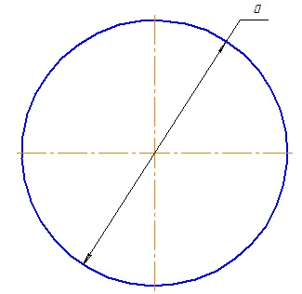
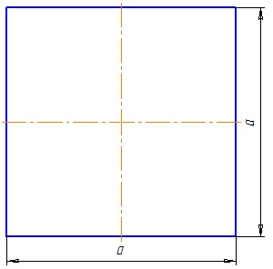
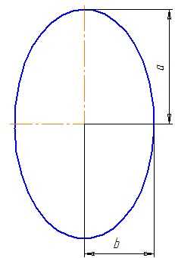
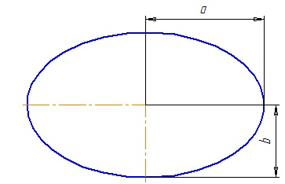
Рассматриваемые формы профиля топки
а)
б)
в)
Геометрические характеристики расчетных моделей:
а – прямоугольная форма: a , b – стороны прямоугольника;
б – квадратная форма: a – стороны квадрата;
в – круг: a – диаметр круга;
г – эллипс горизонтальный: a – большая полуось, b – малая полуось;
д – эллипс вертикальный: a – большая полуось, b – малая полуось.
г)
д)

Slide 7
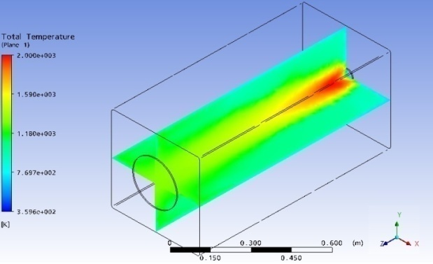
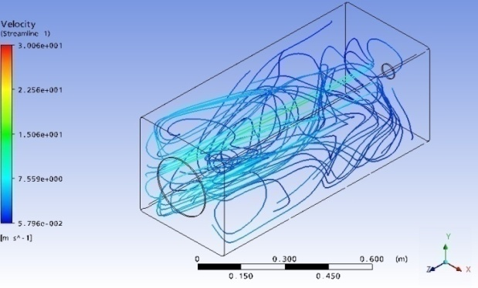
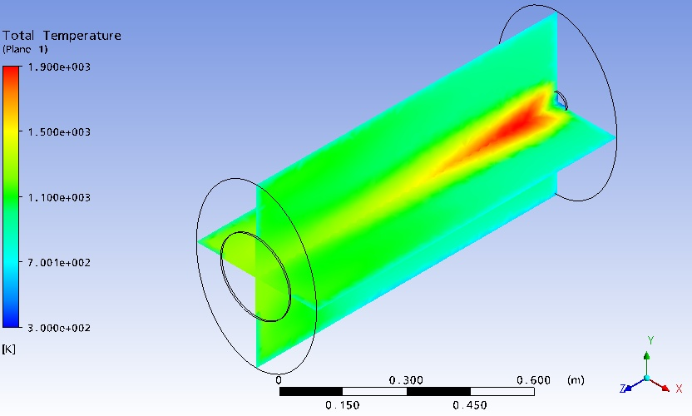
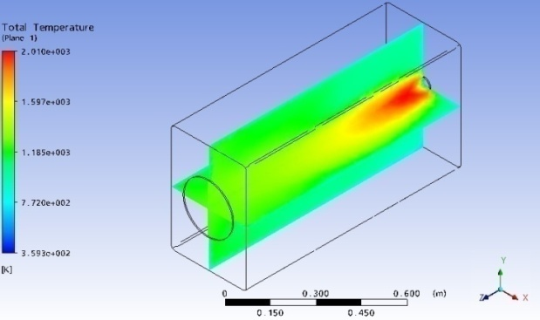
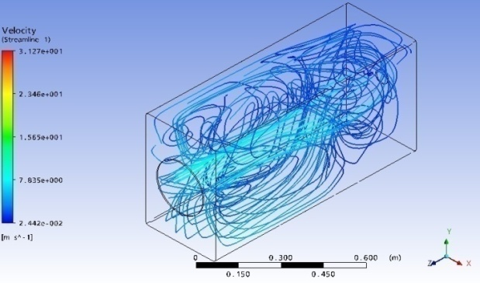
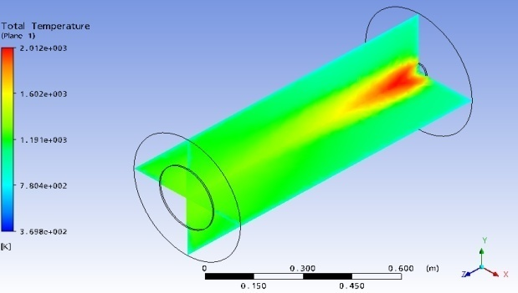
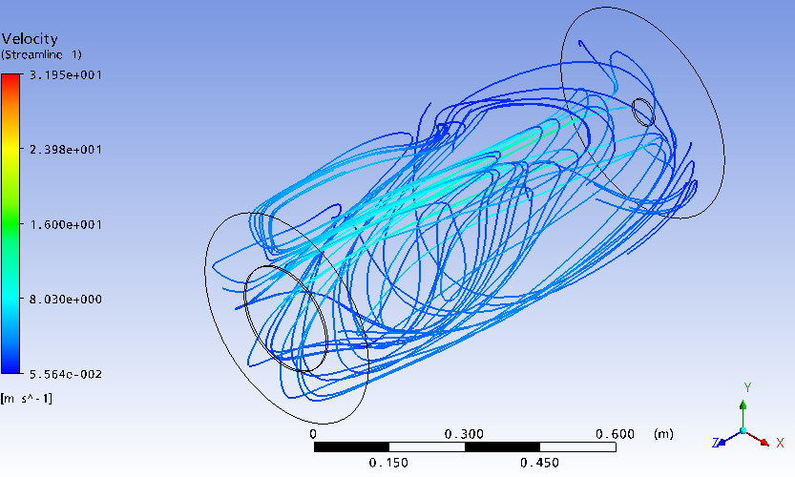
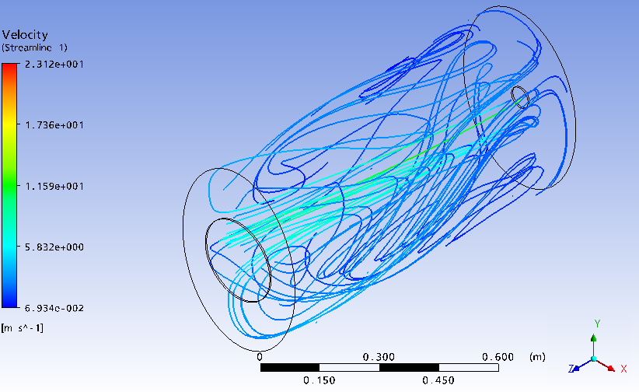
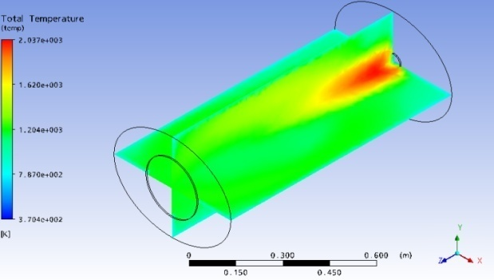
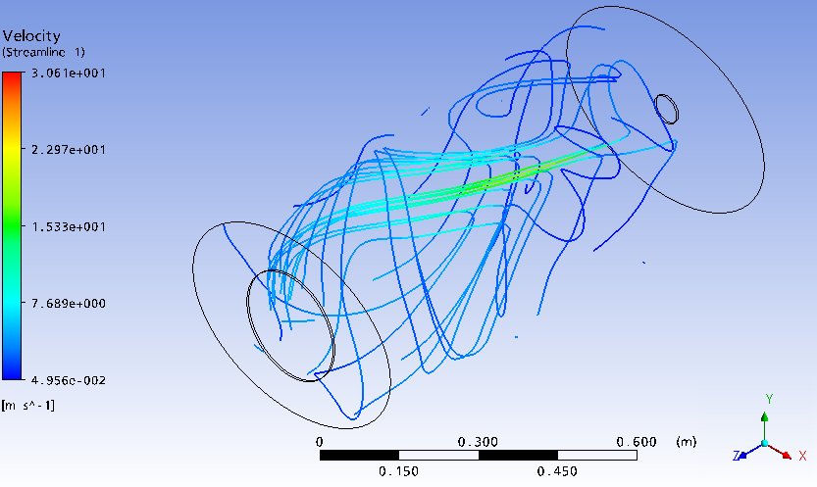
Распределение температур и скоростей в топке
.

Slide 8
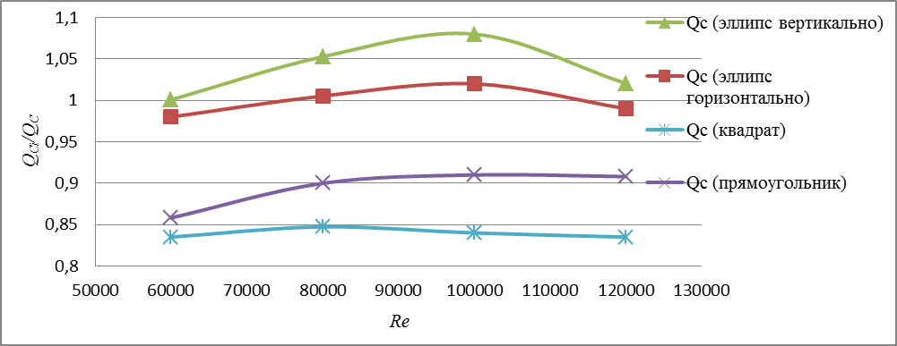
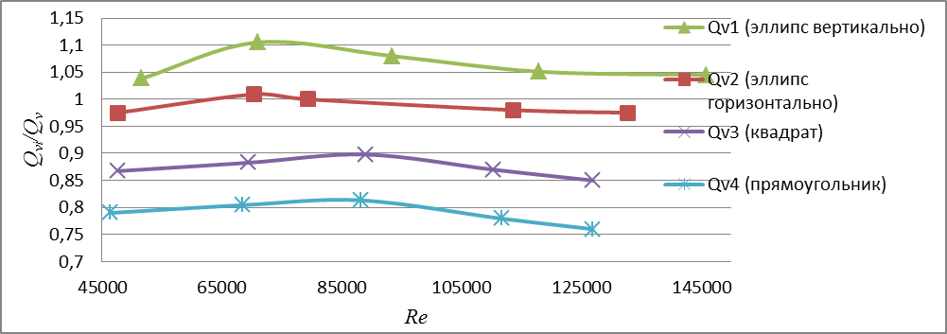
Изучение влияния формы поперечного сечения топки на тепловые характеристики
Зависимость изменения Q_{сi}/Q_{с} = f(Re) для различных форм профиля топки.
Зависимости Qvi/Qv=f(Re) для различных форм профиля топки

Slide 9
КРИТЕРИИ ЭКОНОМИЧЕСКОЙ ЭФФЕКТИВНОСТИ ИНВЕСТИЦИОННЫХ ПРОЕКТОВ
.
Чистый дисконтированный доход
Индексы доходности
Срок окупаемости
R_{t}– годовая выручка от реализации тепловой энергии;
И_{t} – издержки на реализацию продукции (переменные, постоянные);
К – капиталовложения;
α_{t} – коэффициент дисконтирования;
Т_{Н} – показатель срока окупаемости для отрасли.
Notes:
1. СН₄ + O₂ = CH₃ + HO₂: первичное зарождение цепи – появляются метил CH₃ и радикал HO₂.
4. OH + CH₂O = HCO + H₂O: метаном, кислородом и с HO₂
5. O₂ + HCO = CO + HO₂;
6. O₂ + HCO = CO + HO₂; радикалы HCO и HO₂ реагируют с исходными продуктами,
7. HO₂ + CH₄ = H₂O₂ + CH₃; образуя перекись H₂O₂, метил CH₃, HO₂ и CO
8. HO₂ + CH₂O = H₂O₂ + HCO: активные продукты OH и CH₂O реагируют между собой, с метаном, кислородом и с HO₂.
Теплофизические свойства газовой фазы зависят от концентрации следующих компонентов:
N₂, O₂, CO₂, H₂O, CH₄.
Горение газообразного топлива описывается следующей реакцией:
CH₄+2O₂=CO₂+2H₂O
В данных реакциях одно вещество соединяется с другим в строго определенных количествах. Эти количества регламентируются стехиометрическим соотношением, которое для необратимой и обратимой реакций, протекающих в один этап
Скорость образования I-компонента рассчитывается

Slide 10
ОБОСНОВАНИЕ КРИТЕРИЕВ ОПТИМИЗАЦИИ И ОПРЕДЕЛЕНИЕ РАЦИОНАЛЬНЫХ ЗНАЧЕНИЙ ТЕХНИКО-ЭКОНОМИЧЕСКИХ ПОКАЗАТЕЛЕЙ РАБОТЫ ГАЗОТРУБНОГО КОТЛА
ЧДД = f (T_{ух}, q_{v}) → max
390 К ≤ T_{ух} ≤ 400 К
250 кВт/м³ ≤ q_{v}≤ 1100 кВт/м³
1. Q = idem, М = idem – оценка по η, B, И.
2. Q = idem, B = idem – оценка по M, И.
3. В = idem, М = idem – оценка по η, Q, И.
4. Q = idem, F = idem – оценка по η, В, М, И.
5. B = idem, F = idem – оценка по η, Q, М, И.
Notes:
1. СН₄ + O₂ = CH₃ + HO₂: первичное зарождение цепи – появляются метил CH₃ и радикал HO₂.
2. СН₃ + O₃ = CH₂O + OH: образование активных промежуточных продуктов – формальдегида CH₂O и гидроксила HO.
3. OH + CH₄ = CH₃ + H₂O: активные продукты OH и CH₂O реагируют между собой, с
4. OH + CH₂O = HCO + H₂O: метаном, кислородом и с HO₂
5. O₂ + HCO = CO + HO₂;
6. O₂ + HCO = CO + HO₂; радикалы HCO и HO₂ реагируют с исходными продуктами,
7. HO₂ + CH₄ = H₂O₂ + CH₃; образуя перекись H₂O₂, метил CH₃, HO₂ и CO
8. HO₂ + CH₂O = H₂O₂ + HCO: активные продукты OH и CH₂O реагируют между собой, с метаном, кислородом и с HO₂.
Теплофизические свойства газовой фазы зависят от концентрации следующих компонентов:
N₂, O₂, CO₂, H₂O, CH₄.
Горение газообразного топлива описывается следующей реакцией:
CH₄+2O₂=CO₂+2H₂O
В данных реакциях одно вещество соединяется с другим в строго определенных количествах. Эти количества регламентируются стехиометрическим соотношением, которое для необратимой и обратимой реакций, протекающих в один этап
Скорость образования I-компонента рассчитывается

Slide 11
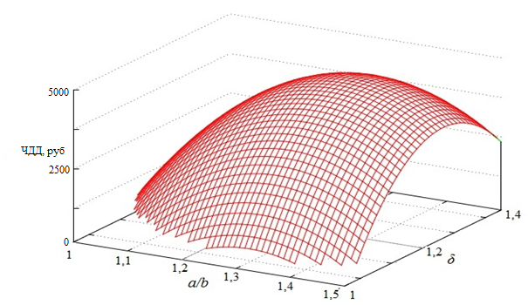
РАСЧЕТ ИНТЕГРАЛЬНЫХ ПОКАЗАТЕЛЕЙ ЭКОНОМИЧЕСКОЙ ЭФФЕКТИВНОСТИ
a – большая полуось,
b – малая полуось,
δ – коэффициент оребрения
Издержки руб./год;
Переменная часть издержек: – издержки на топливо – на амортизацию оборудования; – на ремонт оборудования; Постоянная часть издержек: – на электроэнергию; – на воду; – на заработную плату; – на социальные нужды.
Расчетные зависимости для ЧДД = f (a/b, δ)
себестоимость тепловой энергии – 180 руб./ГДж;
чистый дисконтированный доход – 4960 руб.;
индекс доходности – 1,08 руб./руб.;
срок окупаемости – 2,2 года.

Slide 12
ЗАКЛЮЧЕНИЕ
Основные научные и практические результаты, полученные в работе «ИНТЕНСИФИКАЦИИ ТЕПЛООБМЕНА В ТОПКЕ КОТЛА ПРИ ИЗМЕНЕНИИ ЕЁ ФОРМЫ» :
Так как при теоретических исследованиях определенно, что топка с формой профиля в виде вертикально расположенного эллипса имеет:
1. КПД топки с поперечным сечением в форме вертикального эллипса выше на 1,4 – 1,6 % чем у топки с поперечным сечением в форме горизонтального эллипса и на 1,9 – 2,2 % с топкой с поперечным сечением в форме круга;
2. Выделившаяся теплота в топке с поперечным сечением в форме вертикального эллипса выше на 8 – 10 % чем у топки с поперечным сечением в форме горизонтального эллипса и на 10 – 12 % с топкой с поперечным сечением в форме круга;
Проанализировав полученные данные можно сделать вывод, что топка с формой профиля вертикальный эллипс является рациональной формой для топки газотрубного котла малой и средней мощности.

Slide 13
СПАСИБО ЗА ВНИМАНИЕ!

